Slide 1

Волчья библиотека
Кочегаров Данила

Slide 2
Идея проекта Введение
Мой сайт представляет из себя веб-приложение, с помощью которого можно читать, изменять и добавлять собственные и нет, литературные произведения.

Slide 3
Описание реализации Структура программного кода (Функции, классы)
Технологии:
Библиотеки:
Os
Random
Datetime
Flask
Flask_login
SqlAlchemy
Flask_restful

Slide 4
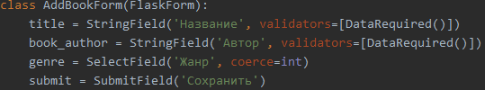
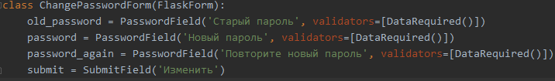
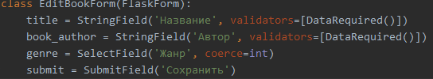
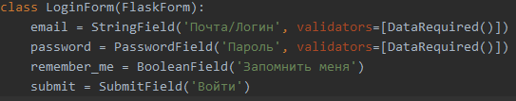
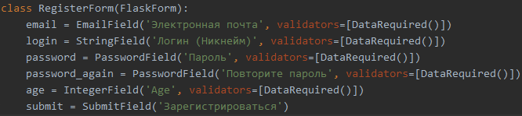
Классы (Формы)

Slide 5
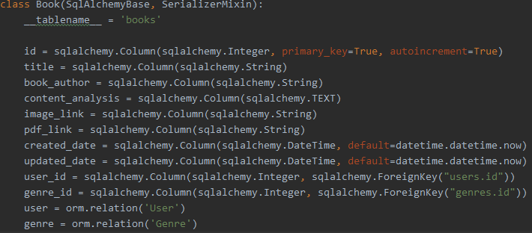
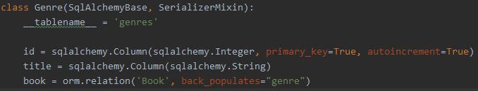
Модели (Модель книги и жанра)

Slide 6
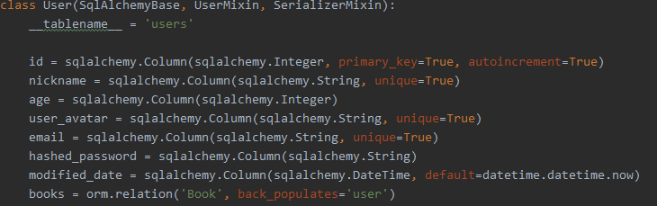
Модель пользователя

Slide 7
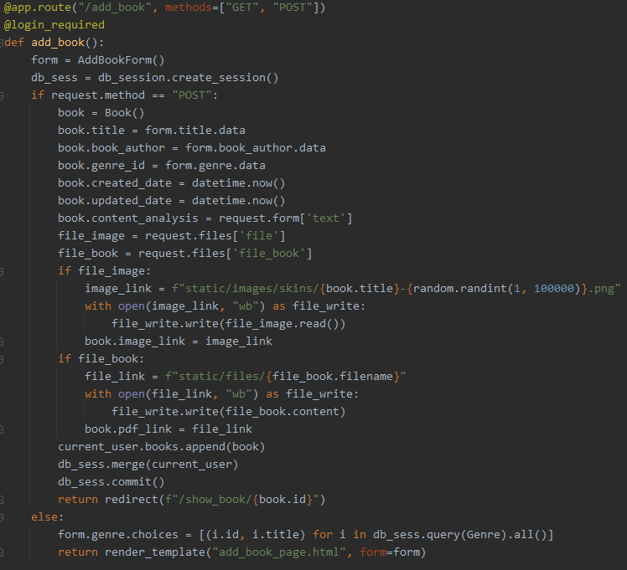
Функции
Добавление книги

Slide 8
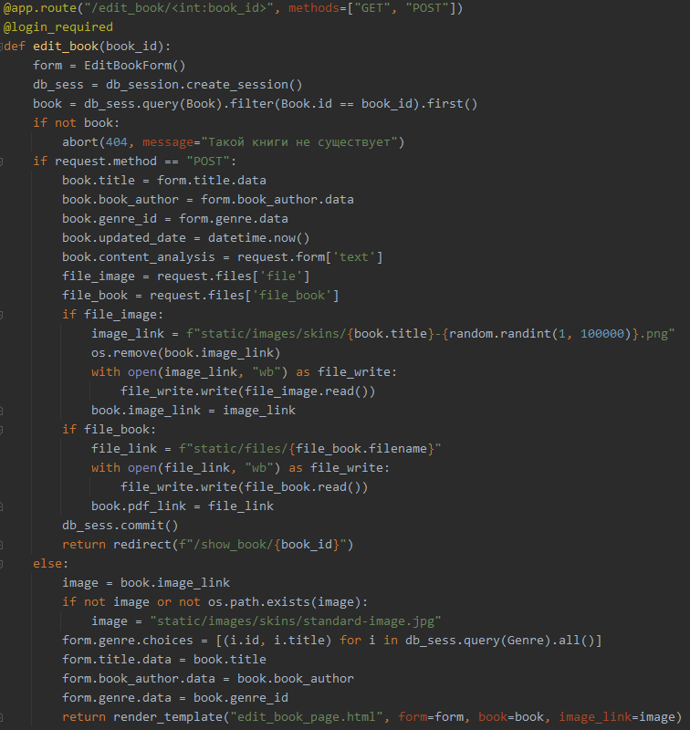
Функции
Редактирование книги

Slide 9
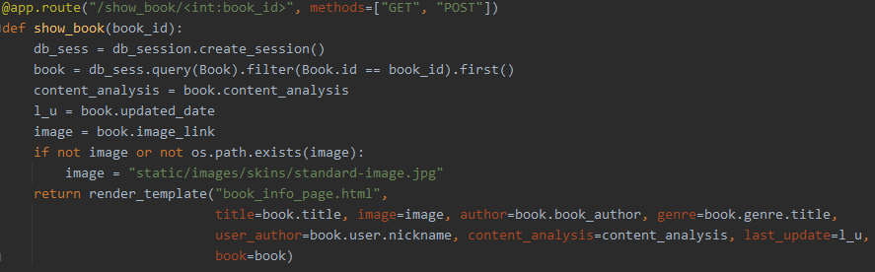
Функции
Просмотр описания книги

Slide 10
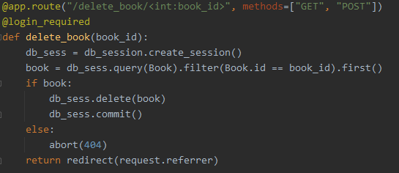
Функции
Удаление книги

Slide 11
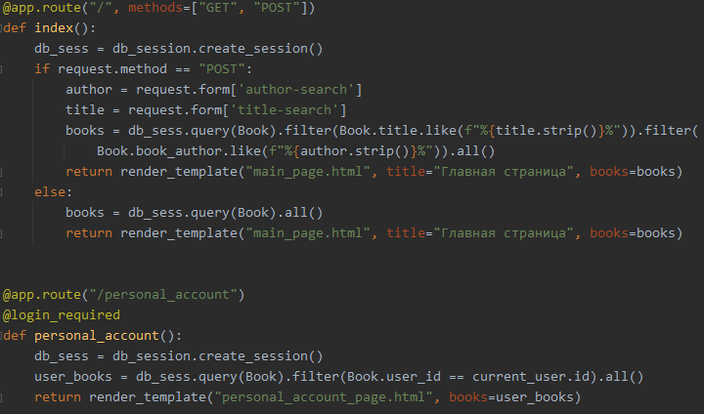
Функции
Главная страница и личный кабинет

Slide 12
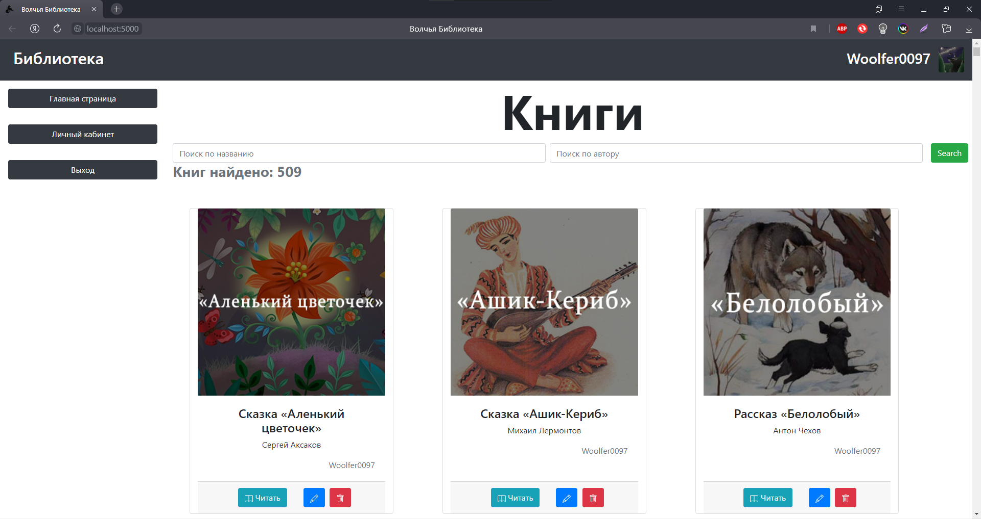
Реализация

Slide 13
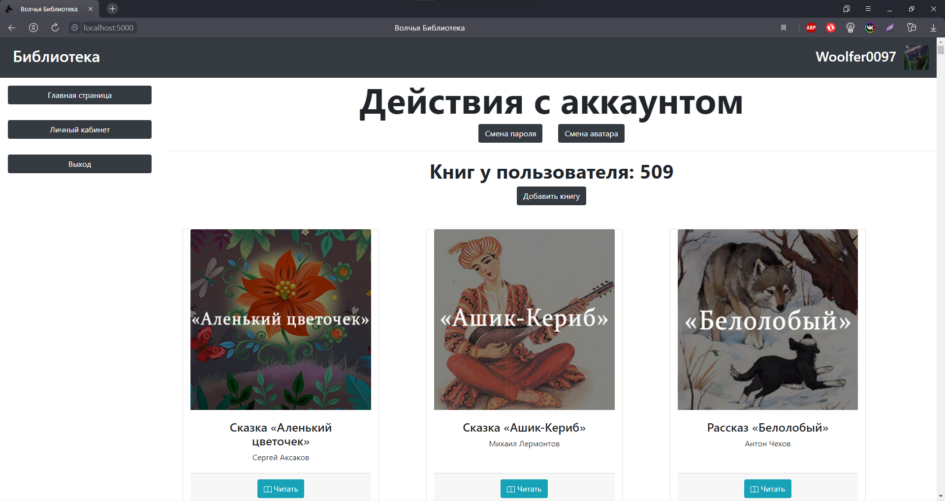

Slide 14
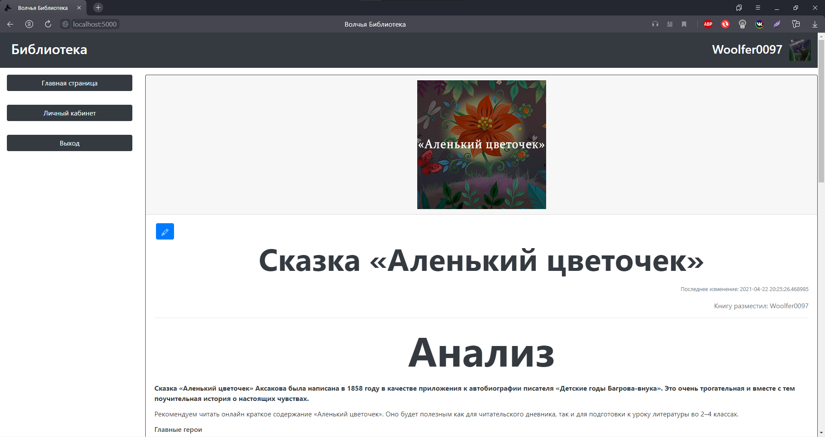

Slide 15
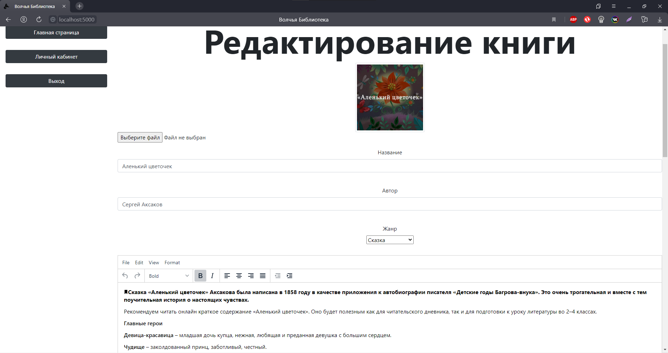

Slide 16
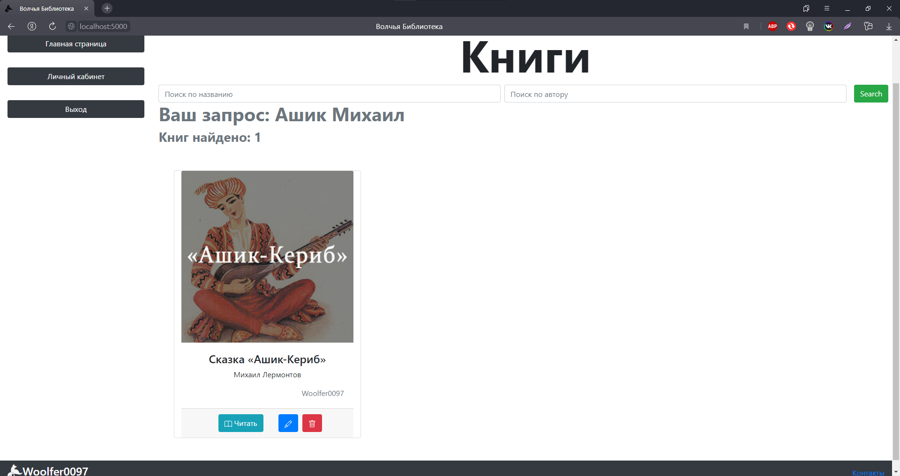

Slide 17
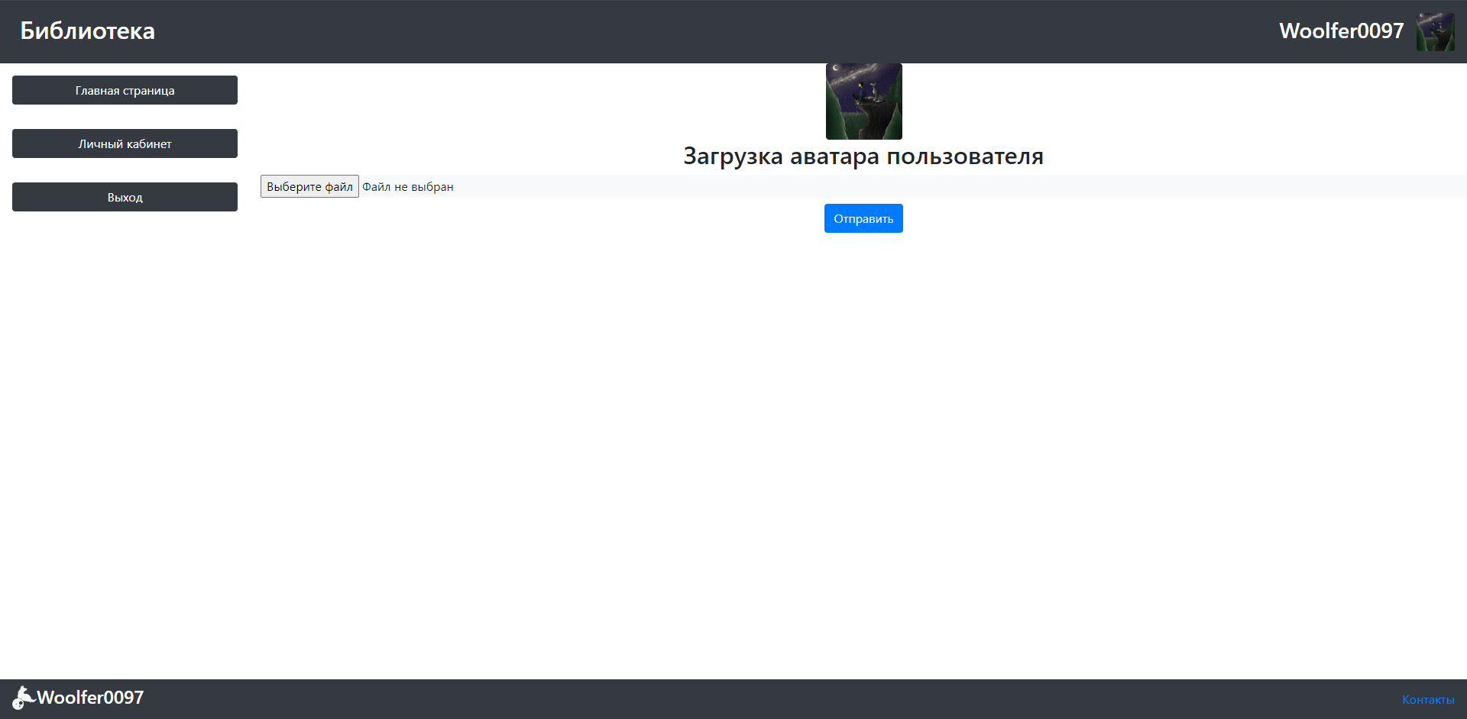
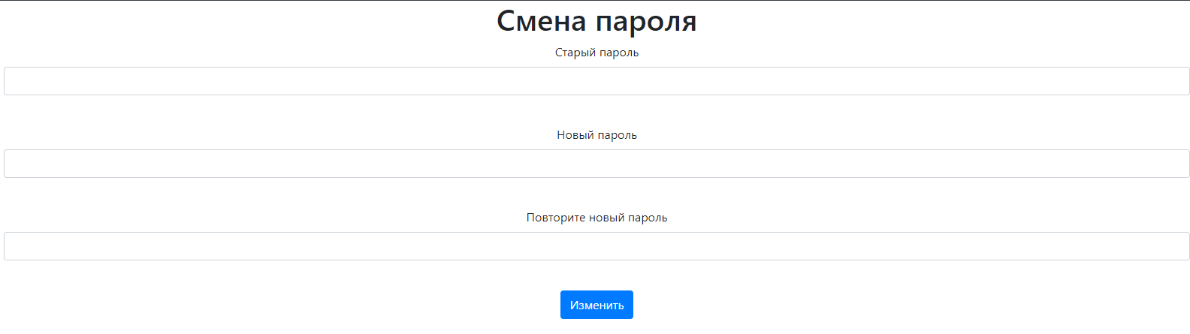

Slide 18
Заключение Выводы по работе, возможности для доработки и развития.
Благодаря работе над этим проектом я узнал очень много новой информации, закрепил уже полученные знания и получил бесценный опыт в сфере написания сайтов.
В планах у меня дальше развиваться в сфере создания сайтов и заниматься этим на профессиональном уровне.

Slide 19




